Slide 1
国开法学本科毕业论文 写作要求和注意事项
主讲：袁丽红

Slide 2
目录
一
选题
二
论文撰写要求
三
论文格式要求
四
论文工作建议

Slide 3
一.
选题
PART

Slide 4
一、 选题
建议
从教材书本中找
从报纸新闻中找
如何选题
多考虑写本科阶段所学知识的题目（如劳动法、证据学、商法、公司法、知识产权法等），不要总是局限在刑法民法里。
从工作实践中找
从网络媒体处找

Slide 5
（一）论文选题的常见问题
2.选 题 过 大
4.选 题 重 复
1.偏 离 法 学
3.题 目 过 长

Slide 6
1.选题应具有专业特征——法律味
法学论文探讨的应该是法律问题，或从法律的角度来分析问题
某市上半年公安治安状况分析
试论公安机关治安权与司法权关系
处置群体性事件的若干思考
聚众斗殴行为的刑法定性分析
浅析如何规范劳动力市场
浅析劳动力市场中介行为的法律关系与责任
(蓝色字体的—没有法律味)(红色字体的选题可以)

Slide 7
2.选题应小
选题一定要小，以小见大，要有实际意义。求小求实，忌大忌空。
比如：
“论法治原则”
“论我国刑事诉讼法的再修改 ”
“论知识产权的法律保护”
《“一国两制”制度与两岸关系》
《论法与道德》

Slide 8
• 小题小做
• 大题小做

Slide 9
选题缩小示例
论知识产权的法律保护；
论商标权的法律保护；
论驰名商标的法律保护；
驰名商标认定若干法律问题思考；
驰名商标被动认定方式之考究

Slide 10
二.
论文撰写要求
PART

Slide 11
二、论文撰写要求
自主完成切忌抄袭
字数符合要求
要求：上传查重报告PDF文件，重复率不低于30%，不要上传压缩包
要求：正文（不包括封面、题目、目录、摘要和参考文献）字数不少于6000字
要求：至少要10个以上；近5年或者至少近10年的文献
论述中引用的有关法律一定要保证是最新的有效的法律，千万不要依据过时的法条
参考文献符合要求
切忌法条过时

Slide 12
二、论文撰写要求
分为理论观点论证型和实际问题解决型两种
一般写实际问题解决型容易些。这种大致结构如下：
引言
提出问题
分析问题
解决问题
结语
比如

Slide 13
如何拟定提纲
分为理论观点论证型和实际问题解决型两种
一般写实际问题解决型容易些。这种大致结构如下：
引言
提出问题
分析问题
解决问题
结语
比如

Slide 14
引言（从相关现状谈起引出论述）
一、环境侵权行为及潜伏性特征概述
（一）环境侵权概念
（二）环境侵权案件的法律构成要件
（三）潜伏性环境侵权案件的特性分析
二、潜伏性环境侵权案件处理的法律困惑
（一）环境侵权行为的判定
（二）损害事实和损害结果之间因果关系的找取
（三）侵权案件的审理及判决
三、潜伏性环境侵权案件的法律对策
（一）预防为主的原则
（二）制定针对潜伏性侵权行为案件的法律法规
（三）完善相关法律救济制度
结语（简要回顾文章基本立场并展望）

Slide 15
搜集资料
搜集资料的意义
搜集资料工作在选题时就应开始。

Slide 16
搜集资料要网站：
中国知网
北大法宝网
中国裁判文书网
谷歌学术搜索
维普网
国家哲学社会科学文献中心
国家哲学社会科学学术期刊数据库
百度文库

Slide 17
搜集资料的路径

Slide 18
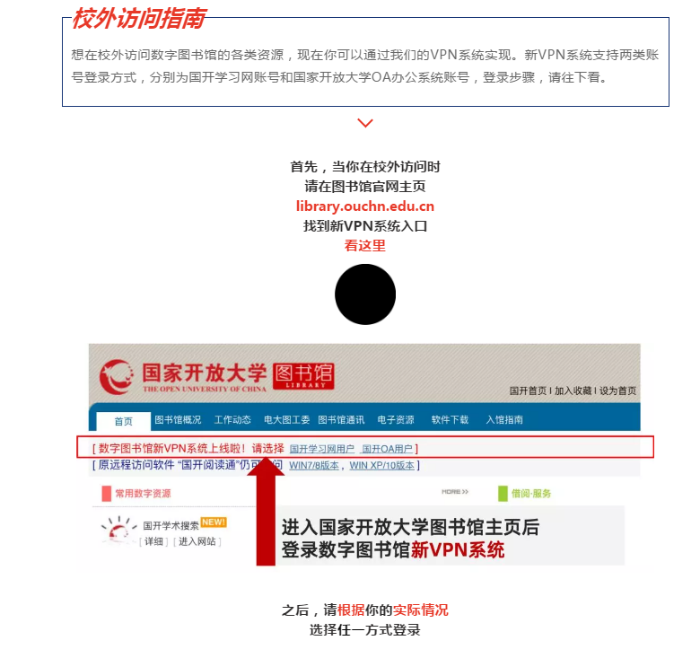
搜集资料的路径

Slide 19
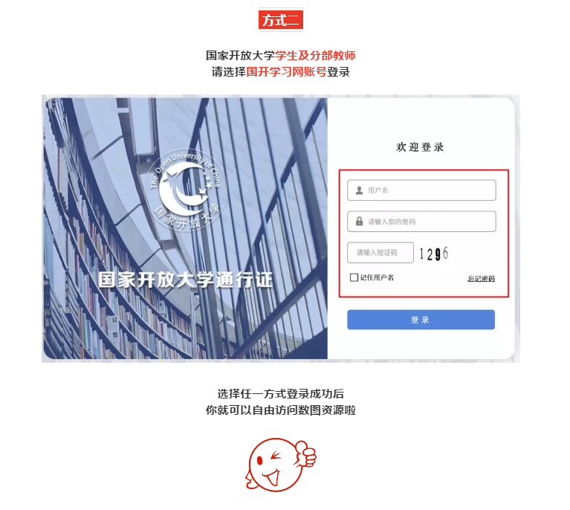
搜集资料的路径：国开学习网

Slide 20
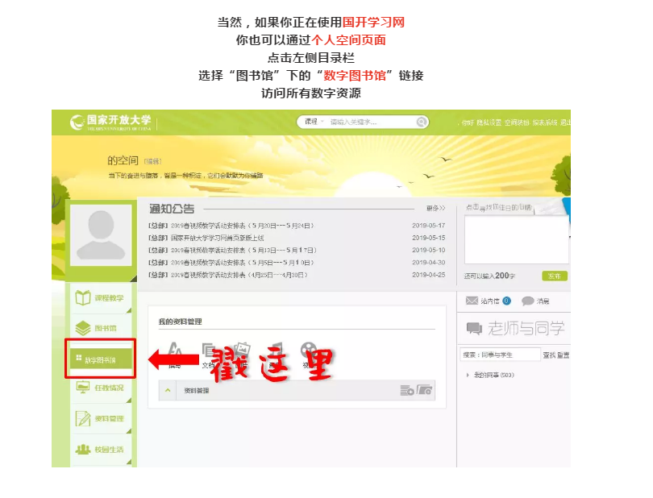
搜集资料的路径：国开学习网

Slide 21
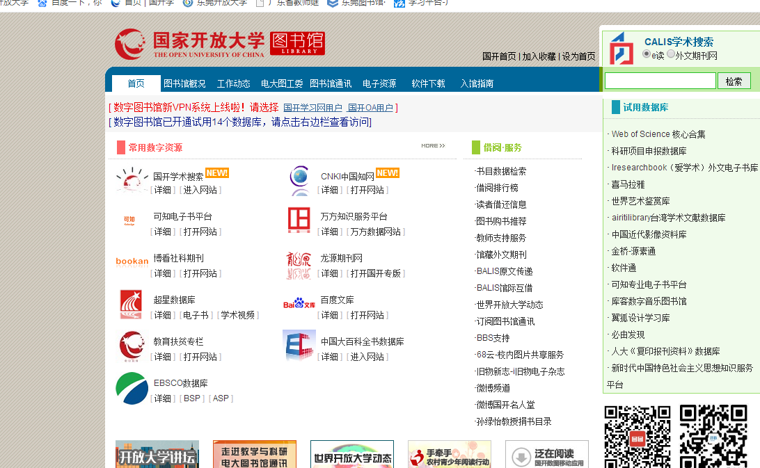
搜集资料的路径：国开学习网

Slide 22
搜集资料不是为了抄袭
论文写作绝对不能抄袭！！
抄袭的严重后果……
搜集资料不是为了抄袭，而是为了参考。
抄袭与参考的区别：
抄袭是整段整段的抄，语言和顺序、表达方式与别人完全一样。
参考是把别人的说法或论述用自己的语言写出来，语句和别人的不一样

Slide 23
搜集资料不是为了抄袭
示例：
原句：一轮太阳从东方升起
抄袭：一轮太阳从东方升起
参考： 东方升起了一轮太阳
太阳，从东方升起来了。
如果不能改变，只能用原句，则必须要给出注释。注明引用的文章名和作者名等信息。
国开要求：一篇论文至少要搜集十篇以上相关的文献。在理解的基础上再写出自己的论文。

Slide 24
（一）摘要
（一）内容摘要
• 摘要也就是内容提要，是论文中不可缺少的一部分。
摘要：应当以精炼、准确的语言，说明本论文研究的目的、方法及内容，展现论文的重要信息。字数不少于300字，
摘要一般由具体研究的对象、方法、结果、结论四要素组成。

Slide 25
1.明确摘要的内容
目的和重要性;
主要内容;
结论和研究结果，突出新见解; 论文的意义。

Slide 26
（一）摘要
（二）关键词
关键词是为了文献标引工作从报告、论文中选出来用以表示全文主题内容信息目的单词术语。每篇报告、论文选取3-8个词作为关键词，以显著的字符另起一行，排在摘要的左方。为了国际交流，应标注与中文对应的英文关键词。
关键词应当反映全文主要内容信息（不少于3个）；

Slide 27
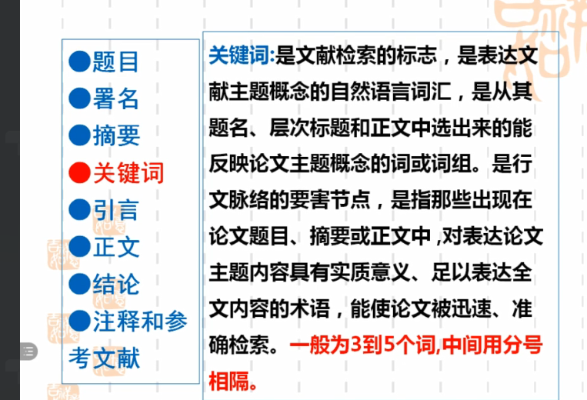
（一）摘要
（二）关键词

Slide 28
（一）摘要
（三）目录
目录：由标题名称和页码组成，内容包括正文篇章节的序号、标题、参考文献等；
要求目录中的标题要与正文中的标题一致。

Slide 29
（一）摘要
（四）正文
正文：为论文的主体，内容须合乎逻辑，层次分明，简练可读，应包括绪论、论文主体和结论等内容。其中绪论要求说明论文的选题、文献综述、写作背景、目的和创新点等，论文主体是论文的研究过程和主要内容，结论为论文总体的总结性文字，要求明确、精炼地总括本论文的观点；
正文一般由引论、本论、结论三部分组成。
• 一般的写作思维是：提出问题、分析问题、解决问题
• 即“是什么”、“为什么”、“怎么办”

Slide 30
（一）摘要
引言

Slide 31
（一）摘要
引言

Slide 32
（一）摘要
（四）结论

Slide 33
（一）摘要
（四）结论

Slide 34
（五）参考文献注释 （五）注释和参考文献
，是对论文中部分词句的注解，或者是对论文中引用的部 分进行说明，便于读者更好地理解论文内容，一般采取尾注的 办法进行标注，注释序号以“ ”等数字形式标示在被注 释词条的右上角。
，. 是作者写论文过程中用到的参考书目。（
）

Slide 35
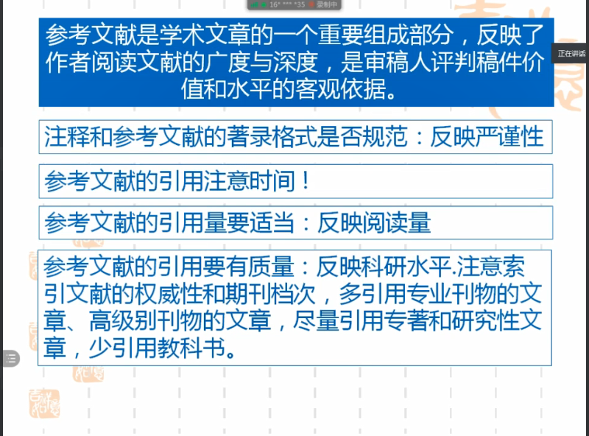
（一）摘要
（五）参考文献和注释

Slide 36
参考文献
1. 参考文献是文中引用的有具体文字来源的文献集合。按照GB 7714《文后参考文献著录规则》的规定执行。引用文献总数
不少于10篇；
2. 参考文献以文献在整个论文中出现的次序用[1]、[2]、[3]……形式统一排序、依次列出；

Slide 37
参考文献的格式
1. 著作: [序号]作者.书名[M].出版地:出版社,出版时间:引用部分起止页
2. 期刊: [序号]作者.文章题目[J].期刊名,年,卷 (期):引用部分起止页
3. 会议论文集：[序号]作者.文集[C]名.出版地:出版者,出版时间:引用部分起止页

Slide 38
参考文献的格式
4. 学位论文：[序号]作者.题名[D].保存地点:保存单位,
年份:引用部分起止页
5. 专利: [序号]专利申请者.题名:国别,专利号[P].发布日期

Slide 39
三.
论文格式要求
PART

Slide 40
学位论文与非学位论文格式不同
学位：中国政法大学格式版本
国开学位版本
非学位：国开非学位版本

Slide 41
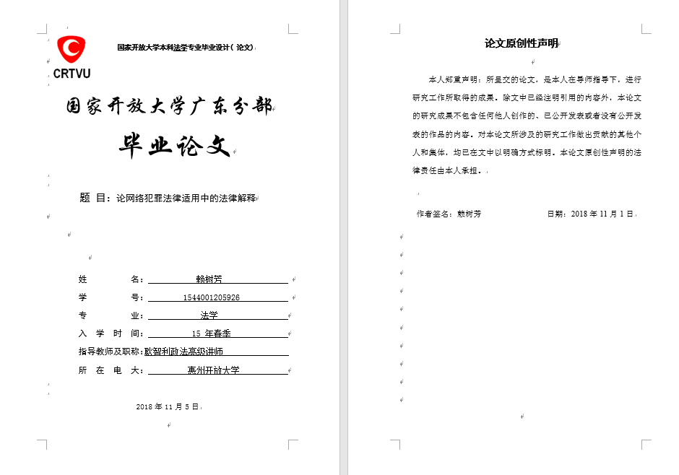
（一）摘要
（一）学位论文（中国政法大学）

Slide 42
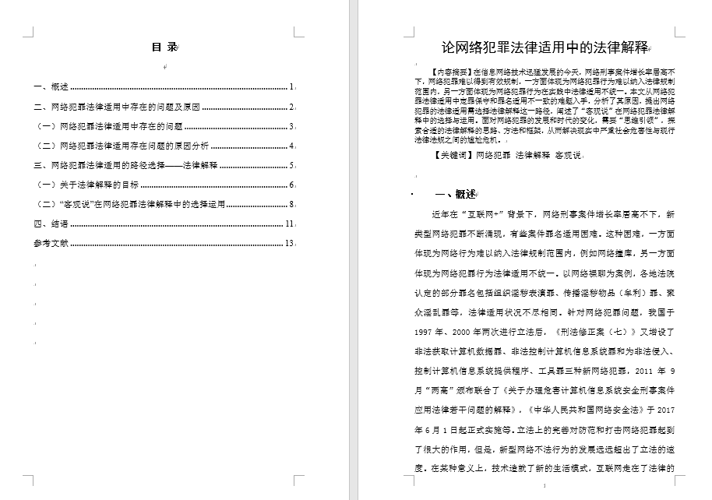
（一）摘要
（一）学位论文（中国政法大学）

Slide 43
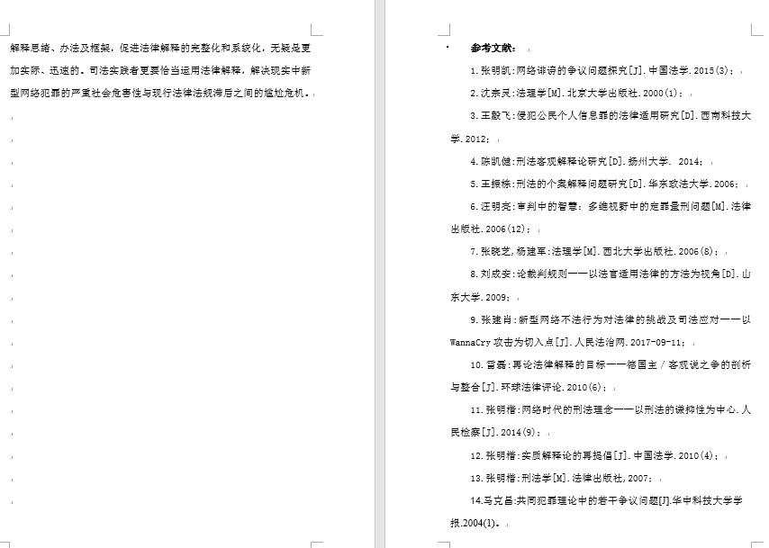
（一）摘要
（一）学位论文（中国政法大学）

Slide 44
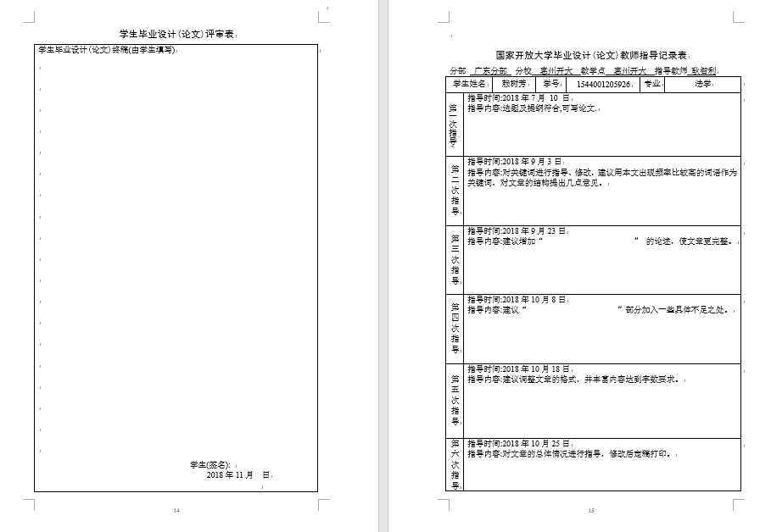
（一）摘要
（一）学位论文（中国政法大学）

Slide 45
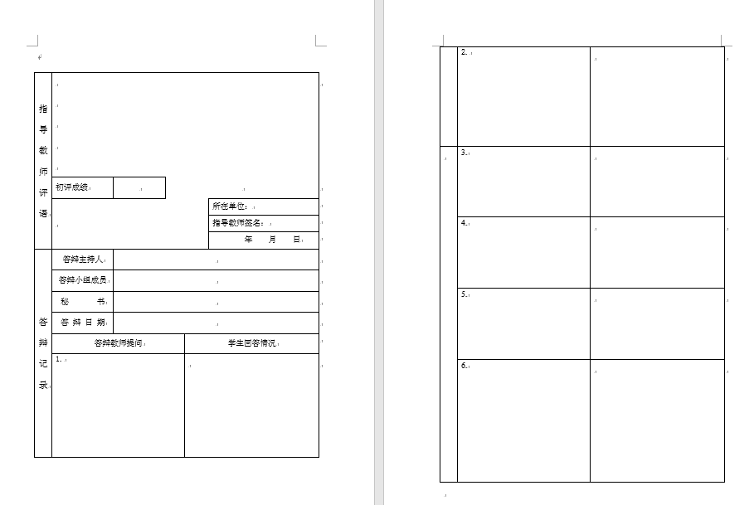
（一）摘要
（一）学位论文（中国政法大学）

Slide 46
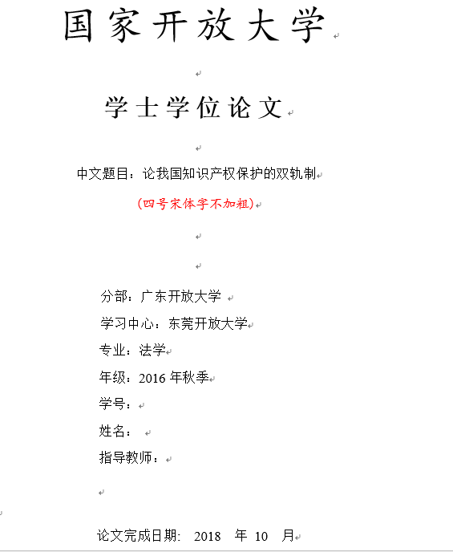
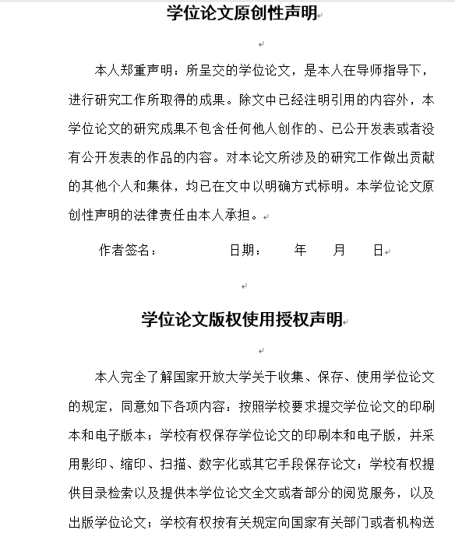
（一）摘要
（一）学位论文（国开）

Slide 47
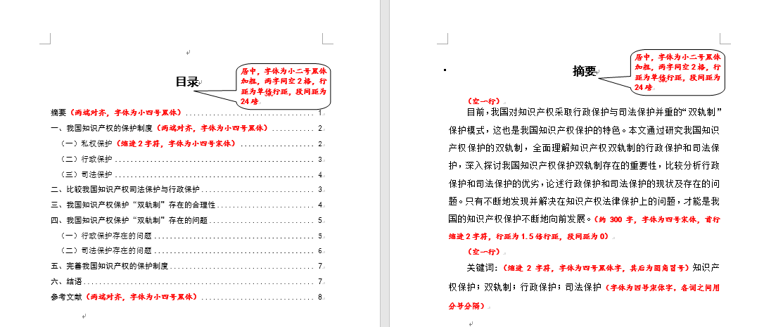
（一）摘要
（一）学位论文（国开）

Slide 48
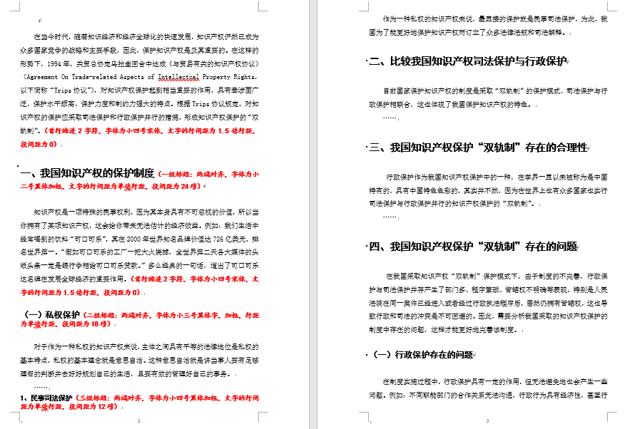
（一）摘要
（一）学位论文（国开）

Slide 49
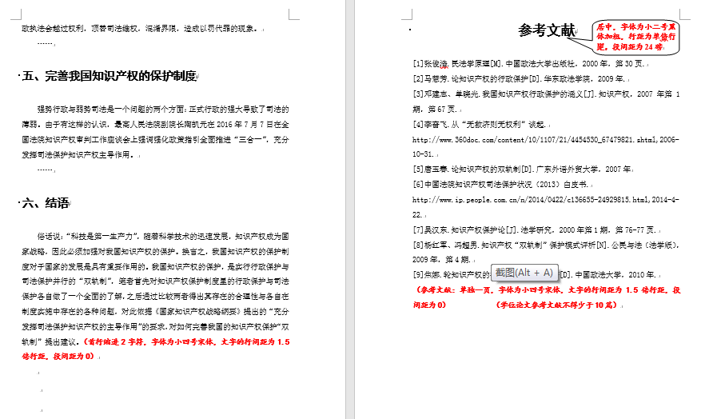
（一）摘要
（一）学位论文（国开）

Slide 50
四.
论文工作建议
PART

Slide 51
统一思想，提高认识
正文字数（除去封面、题目、目录、摘要和参考文献剩余的字数）达不到6000字的，不及格。要严把字数关，最好将论文字数控制在7000-10000字以内，确保符合字数要求。
选取法学专业论文题目，学位论文最好在法学本科层次学习的课程内容选取法学专业论文题目，面不要太广，要小而精
不能抄袭30%查重率；不能出现过时法条；不能写出调查报告、诗歌、散文和新闻报道
严格按照法学本科论文的写作格式要求排版，注意细节，认真核对，特别是原创性声明中务必要有学生签名。
01
02
03
04
严把字数关
严把选题关
严把内容关
严把格式关

Slide 52
谢谢观看指导
汇报人：袁丽红

